Slide 1
ТАЙНА ШЕРЛОКА ХОЛМСА

Slide 2
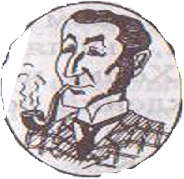
ТАЙНА ШЕРЛОКА ХОЛМСА

Slide 3
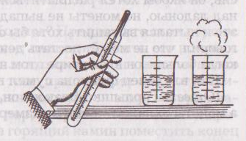
Как Холмс мог произвести свои измерения?

Slide 4
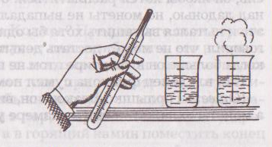
Разгадка тайны
Можно было взять холодную воду известной массы и известной температуры, налить ее в мензурку и туда опустить термометр. Затем во вторую мензурку осторожно налить кипяток.
В мензурку с холодной водой вливать горячую воду до тех пор, пока термометр не покажет температуру, отличную от первоначальной. С помощью второй мензурки определить массу налитой горячей воды и по термометру найти температуру смеси. Теперь составим уравнение теплового баланса и посчитаем температуру горячей воды.

